Slide 1
L'Azienda Provinciale per i Servizi Sanitari incontra le associazioni del territorio.
La prevenzione dei rischi legati all’alimentazione
9 gennaio 2025
U.O. Igiene alimenti e nutrizione
Giuseppina Pezzarossi

Slide 2
Attività di vendita e produzione con somministrazione di alimenti e bevande in manifestazioni occasionali
IMPRESE ALIMENTARI
ASSOCIAZIONI O

Slide 3
Associazioni
D.G.P n 1142 del 2018
Cosa ci dice:… le operazioni di produzione, somministrazione e vendita di alimenti svolte a titolo occasionale durante le manifestazioni occasionali da parte di associazioni di volontariato e sportive, proloco, parrocchie
non rientrano nel campo di applicazione del Reg. CE 852/2004

Slide 4
Associazioni: quali adempimenti prima di iniziare la manifestazione
Chi: responsabile dell’organizzazione della manifestazione occasionale ha l’obbligo di
Comunicare l’evento all’Azienda provinciale per i servizi sanitari – Dipartimento di Prevenzione, Unità Operativa Igiene alimenti e nutrizione
Quando: 3 giorni prima dell’evento

Slide 5
Associazioni: quali adempimenti prima di iniziare la manifestazione
Cosa comunica: i dati
identificativi dello stesso (denominazione della manifestazione, suo rappresentante legale, luogo e periodo di svolgimento) e l’elenco delle imprese alimentari partecipanti
Come: inviare la comunicazione (mod. disponibile sul sito APSS) all’indirizzo pec alimentienutrizione@pec.apss.tn.it

Slide 6
Associazioni: quali prerequisiti devono esserci durante la manifestazione
Acqua potabile e lavandini dotati di un adeguato sistema di scarico
Sistema igienico per lavarsi ed asciugarsi le mani, servizi igienici
Attrezzature adeguate per il mantenimento della catena del freddo

Slide 7
Associazioni: quali prerequisiti devono esserci durante la manifestazione
Magazzinaggio di merci in ambienti protetti e igienicamente idonei
Piani di lavoro e attrezzature che siano idonei al contatto con alimenti, in buone condizioni e sanificabili
Corrente elettrica
Protezione degli alimenti e ambienti da animali infestanti

Slide 8
Associazioni: quali prerequisiti devono esserci durante la manifestazione
Per le attività di vendita al dettaglio di alimenti confezionati non deperibili e che non richiedono particolari condizioni di conservazione, i requisiti sopracitati non saranno necessari ma…..
Gli alimenti dovranno comunque essere protetti da fonti di contaminazione, quindi ambienti puliti , asciutti e protetti dagli animali infestanti

Slide 9
Associazioni: quali prerequisiti devono esserci durante la manifestazione
Formazione? Addestramento? Conoscenze?
La formazione del personale è un aspetto fondamentale per garantire la salubrità degli alimenti: se il personale non è preparato, non sarà in grado di preparare alimenti sicuri
NON BASTA UN ATTESTATO DI FORMAZIONE O POTREBBE NON ESSERE NECESSARIO

Slide 10
Associazioni: quali prerequisiti devono esserci durante la manifestazione
Procedure?
Le procedure servono a prevenire l’insorgenza di problematiche igienico sanitarie
NON VI E’ UN OBBLIGO PER LE ASSOCIAZIONI DI REDIGERE UN PIANO DI AUTOCONTROLLO HACCP MA LE PROCEDURE AIUTANO A GESTIRE IN SICUREZZA GLI EVENTI

Slide 11
Imprese alimentari nelle manifestazioni occasionali
Le imprese alimentari già registrate/riconosciute sul territorio provinciale che intendono partecipare
a manifestazioni occasionali con attività di commercio al dettaglio e/o di somministrazione di
alimenti e bevande effettuano la notifica all’Azienda provinciale per i servizi sanitari, ai sensi dell’articolo 6 del regolamento (CE) n. 852/2004, utilizzando l’apposita modulistica e versando la tariffa prevista.
Le imprese alimentari nell’ambito della manifestazione occasionale, svolgeranno le medesime attività per le quali sono già registrate/riconosciute !!

Slide 12
Imprese alimentari nelle manifestazioni occasionali
Tale notifica consentirà agli operatori di tali imprese alimentari di partecipare alle manifestazioni occasionali organizzate sul territorio provinciale senza ulteriori notifiche.
Quindi dal 1 giugno 2023 non sarà necessario presentare una SCIA ad ogni evento
QUESTO VALE SOLO PER LE IMPRESE REGISTRATE IN TRENTINO

Slide 13
COME VIENE INFORMATA L’AZIENDA SANITARIA DI CHI E’ PRESENTE ALLE MANIFESTAZIONI
E’ in capo poi al responsabile dell’organizzazione della manifestazione occasionale l’obbligo di comunicare all’Unità Operativa Igiene alimenti e nutrizione l’elenco delle imprese alimentari partecipanti

Slide 14
Quali aspetti dovranno essere presidiati nella gestione operativa ai fini della sicurezza alimentare durante le manifestazioni?
OMS ci fornisce alcuni suggerimenti
https://iris.who.int/bitstream/handle/10665/43546/9788890469909_ita.pdf?sequence=6&isAllowed=y

Slide 15
CHIAVE 1
ABITUARSI ALLA PULIZIA: PERCHE’?
    I microrganismi sono presenti nel suolo, nell’acqua, negli animali, sulle superfici, sugli alimenti e nelle PERSONE
    Le mani, gli strofinacci, gli utensili, i taglieri possono portare microrganismi sul cibo e provocare malattie

Slide 16
IGIENE DEL PERSONALE
Non indossare orecchini, collane, spille, orologi e anelli
Curare attentamente la propria igiene personale, tenere le unghie corte, pulite e non smaltate
Tagli, ferite e scorticature devono essere coperti, dopo medicazione, da una protezione resistente (guanti)
SOPRATTUTTO LAVARE LE MANI

Slide 17
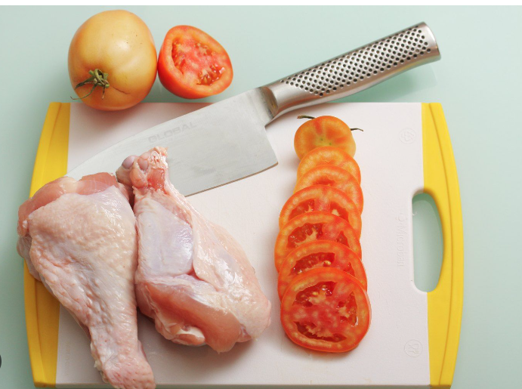
TIENI PULITE LE SUPERFICI DI LAVORO: PERCHE’?
Le superfici usate per la preparazione degli alimenti devono essere tenute pulite per evitare la contaminazione crociata.

Slide 18
CHIAVE 2
SEPARARE GLI ALIMENTI CRUDI DA QUELLI COTTI
Tenere la carne, il pollame e il pesce crudo separati dagli altri cibi.
Utilizzare attrezzature e utensili (per es coltelli e taglieri) dedicati.
Conservare gli alimenti in contenitori idonei per evitare il contatto tra cibi crudi e cibi pronti per il consumo

Slide 19

CHIAVE 3
CUOCERE BENE GLI ALIMENTI
    Una cottura adeguata può uccidere quasi tutti i microrganismi pericolosi.
    Portare un alimento a temperature superiori a 70°C per qualche minuto aiuta a garantire che tali alimenti siano sicuri per il consumo.

Slide 20
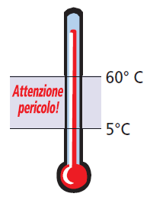
CHIAVE 4
TENERE GLI ALIMENTI ALLA GIUSTA TEMPERATURA
I MICRORGANISMI SI SVILUPPANO MOLTO VELOCEMENTE NEGLI ALIMENTI SE TENUTI A TEMPERATURA AMBIENTE
LA CRESCITA RALLENTA, SI FERMA SOTTO I 5 °C E SOPRA I 60°C
ALCUNI MICRORGANISMI POSSONO ANCORA CRESCERE ANCHE A TEMPERATURE INFERIORI A 5°C

Slide 21
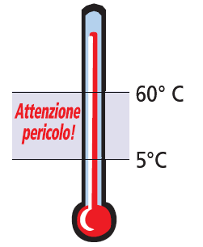
TENERE GLI ALIMENTI ALLA GIUSTA TEMPERATURA
Non lasciare i cibi pronti per il consumo a TEMPERATURA AMBIENTE per più di 2 ore (TEMPO)
Mantenere bollenti i cibi prima di distribuirli

Slide 22

CHIAVE 5
UTILIZZARE SOLO ACQUA E MATERIE PRIME SICURE
LE MATERIE PRIME INCLUSA L’ACQUA POTREBBERO ESSERE CONTAMINATE
L’acqua potabile è indispensabile per la preparazione di alimenti.
In caso di minimo dubbio sulla sicurezza dell’acqua:
non usarla come acqua da bere
usala solo per preparazione di cibi che devono essere bolliti (pasta, riso, patate…)

Slide 23

UTILIZZARE SOLO ACQUA E MATERIE PRIME SICURE
Gli alimenti utilizzati devono essere in corso di validità (non scaduti)
Devono provenire da fornitori rintracciabili
Devono essere scelti seguendo le regole di minor rischio (evitare “alimenti fragili”)

Slide 24
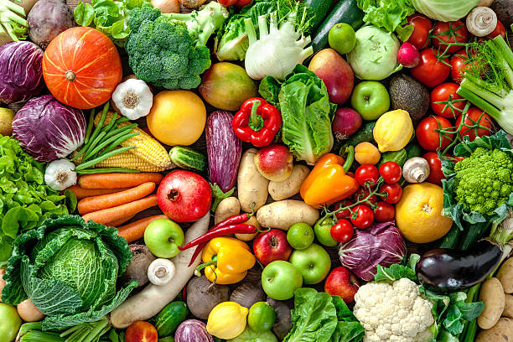
Grazie per l’attenzione

